Slide 1
#WEBINARSUNIA
Realidad aumentada, modelado en 3D e impresión en 3D para la construcción del conocimiento
Ponente: Noelia Margarita Moreno
Conductora: María Sánchez (Innovación UNIA)
Fecha: 16/11/2020
Webinars sobre e-learning, innovación y competencias digitales. Plan de formación, apoyo y reconocimiento al profesorado 2020-21
Área de Innovación (@uniainnova)/ Vicerrectorado de Innovación Docente y Digitalización. Universidad Internacional de Andalucía

Slide 2
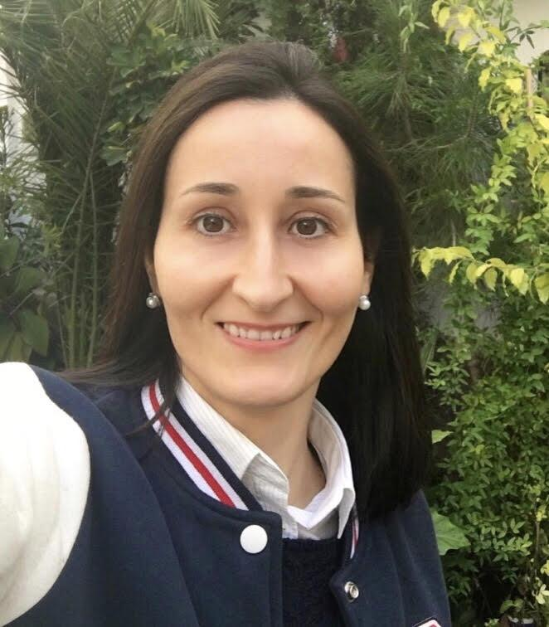
Noelia M. Moreno Martínez
Profesora del Departamento de Personalidad, Evaluación y Tratamiento Psicológico. Facultad de Psicología. Universidad de Málaga. Diplomada en Logopedia, Diplomada en Magisterio de Audición y Lenguaje, Licenciada en Pedagogía y Doctora en Pedagogía.
Investigadora, entre otras materias, en Tecnologías Emergentes (Realidad Aumentada, Realidad Virtual, Modelado en 3D, Cámara 360 VR, Mobile Learning, Geolocalización, Gamificación, Robótica e Inteligencia Artificial) aplicadas a diversas áreas
Twitter: @noelia_nmarg
Página web profesional: https://realidadaumentadayotras.jimdofree.com

Slide 3
Contenidos
1
Aproximación conceptual: realidad aumentada, modelado en 3D e impresión en 3D
2
Herramientas y propuestas didácticas de realidad aumentada y modelado en 3D en educación
3
Aplicaciones para el escaneo en 3D y galerías de Objetos en 3D
4
Experiencias de uso de tecnologías de realidad aumentada y modelado en 3D en diferentes áreas de conocimiento

Slide 4
1. Aproximación conceptual: Realidad aumentada, modelado en 3D e impresión en 3D

Slide 5
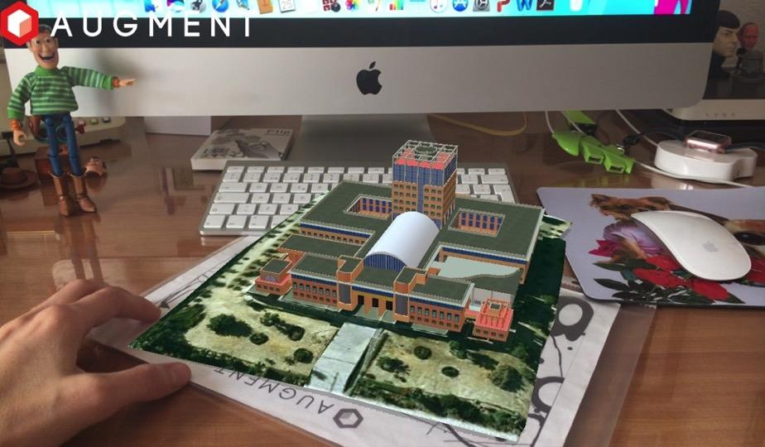
Realidad aumentada
Es una tecnología que nos permite proyectar modelos tridimensionales y capas de información virtual en el escenario físico real para amplificarlo y enriquecerlo. De este modo hace posible la creación de escenarios de aprendizaje mixtos, combinados a partir de los cuales el alumnado recibe estímulos de contexto real y del contexto virtual, potenciando así el aprendizaje.
Ejemplo de escenario de realidad aumentada mediante la combinación de elementos físicos y reales y elementos virtual para la creación de escenarios de aprendizaje mixtos. Fuente: Elaboración propia.

Slide 6
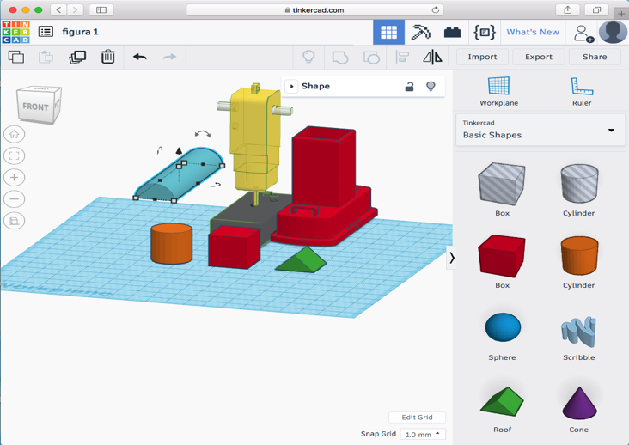
Modelado en 3D
Es una tecnología que nos permite crear modelos tridimensionales a partir de figuras básicas (esfera, cono, cubo, cilindro, etc).
Ejemplo de modelos tridimensionales creados con la plataforma de diseño y modelado Tinkercad. Fuente: Elaboración Propia.

Slide 7
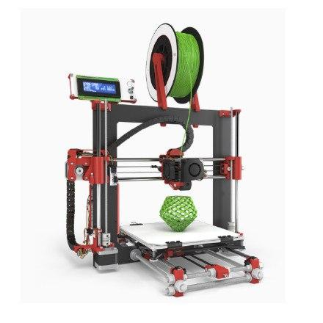
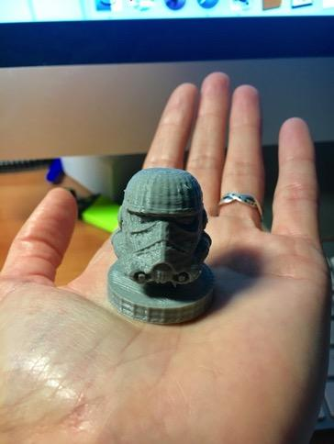
Impresión en 3D
La impresora 3D: es una máquina que nos permite realizar impresiones de objetos 3D a partir de un diseño concreto generado mediante un programa CAD (de diseño asistido por ordenador) en formatos .stl y .obj. Dichos diseños en 3D pueden ser piezas, figuras, maquetas (Beltrán y Rodríguez, 2017; Moreno et al. 2016).
Ejemplo de impresora en 3D con su rollo de filamento para impresión 3D y de cabeza de soldado imperial de Star Wars impresa en 3D.

Slide 8
2 y 3. Herramientas de realidad aumentada, modelado en 3D, escaneo en 3D y galerías de objetos 3D

Slide 9
Clasificación de herramientas de RA y complementos
APLICACIONES MÓVILES /Android y/o iOS) | PROGRAMAS PARA PC | Plataforma web | PROGRAMAS DE DISEÑO GRÁFICO | GALERÍAS MODELOS 3D
 |  |  | Complementos
Augment Quiver ChromVille/Chromville Science Barcy Cerebrito Color AR Flashcards Animal Alphabet AR Flashcards Space ZooKazam Yo Fun Smart AR Animals ABC Arloon Anatomy 4D/AsthiAR Luke AR Anatomyou JigSpace Zappar WallaMe CorticalBrain Human Brain Human Eye Earth Kouji LeoARCamera Waazy Hope Unite AR ARLOOPA Arloon Aryzon AR Studio ARViewer Object Viewer Moment AR Merge Things AR Medical Da Vinci Machines AR CoSpaces Edu | Zapworks Studio Aumentaty Author | Zapworks Designer | - SketchUp Tinkercad Blender 3DC 123D Design Monzo ----------------- APLICACIONES PARA CONVERTIR OBJETOS FÍSICOS EN MODELOS 3D: - QLONE (iOS y Android) - TRNIO (iOS) - SCANN3D (Android) | Galería de modelos 3D de SketchUp: Warehouse: https://3dwarehouse.sketchup.com/?redirect=1 SKETCHFAB: https://sketchfab.com/feed TurboSquid: http://www.turbosquid.com/Search/?KEYWORD=Free Archive 3D: http://archive3d.net/ Poly Google: https://poly.google.com

Slide 10
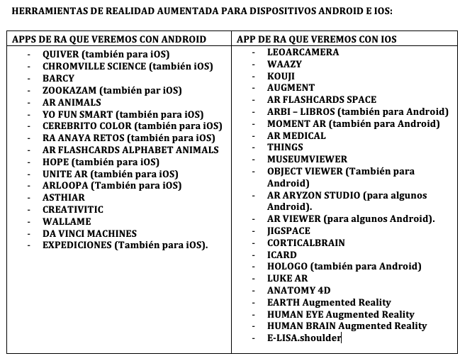

Slide 11
Ejemplos de escenarios de realidad aumentada

Slide 12
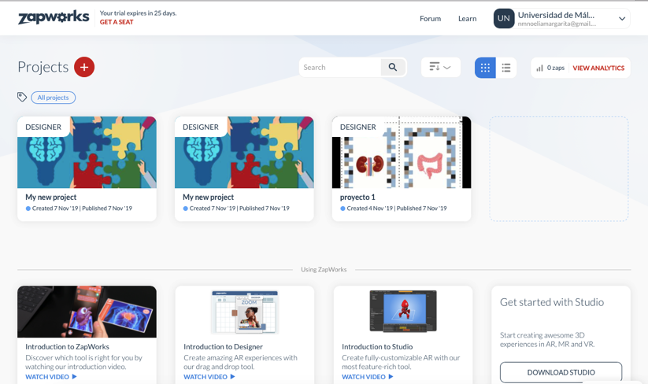
Zapworks Designer https://zap.works

Slide 13
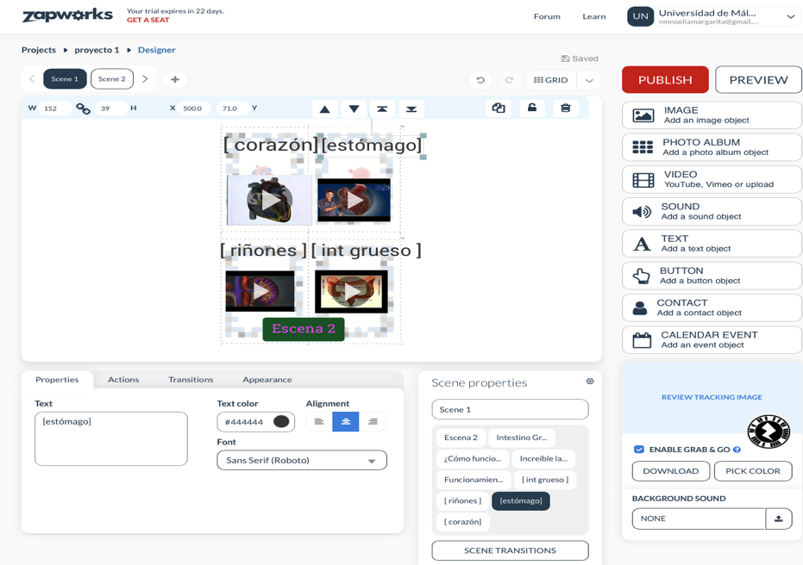
Zapworks y app Zappar

Slide 14
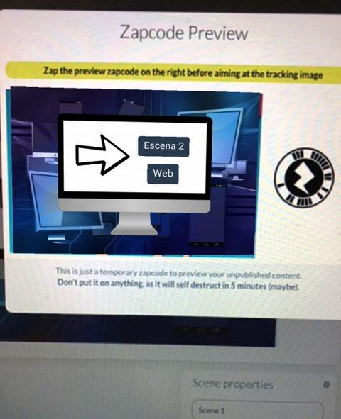
App Zappar

Slide 15
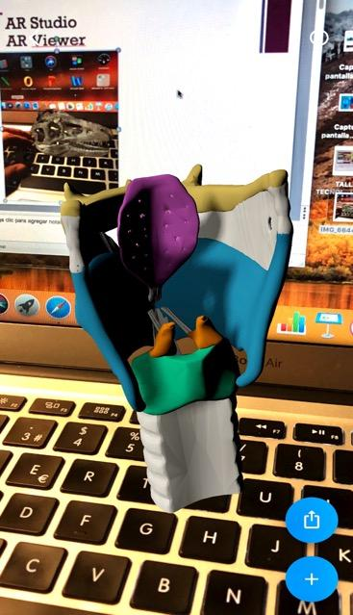
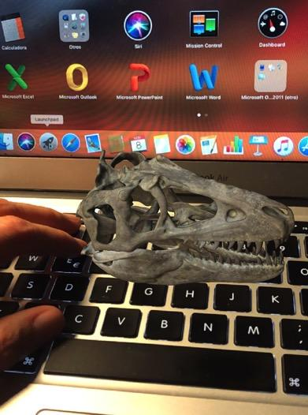
AR Studio AR Viewer

Slide 16
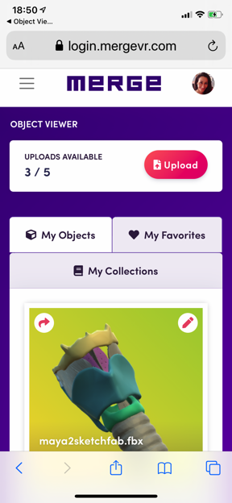
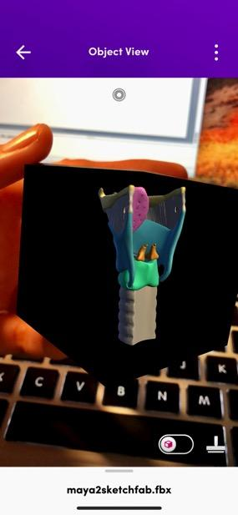
Object Viewer – Merge Cube

Slide 17
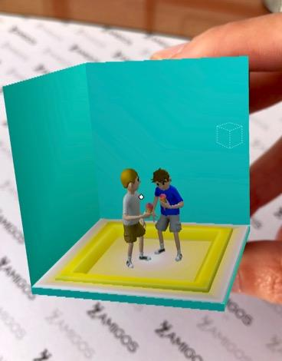
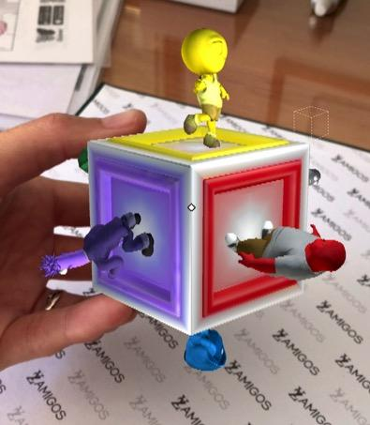
Moment AR – Merge Cube

Slide 18
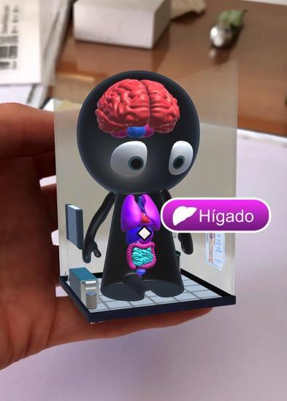
Mr. Body – Merge cube

Slide 19
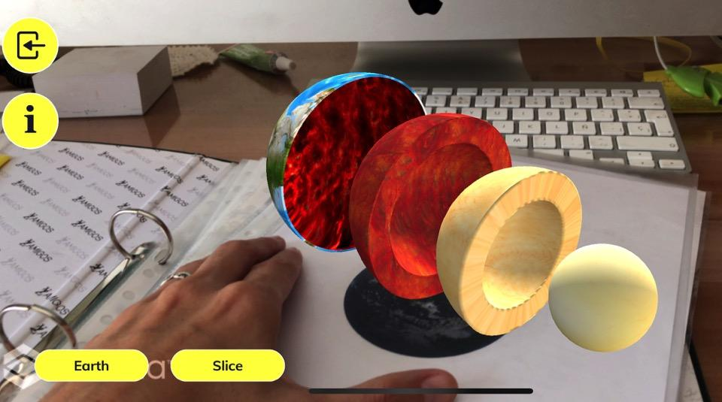
Earth – Augmented Reality

Slide 20
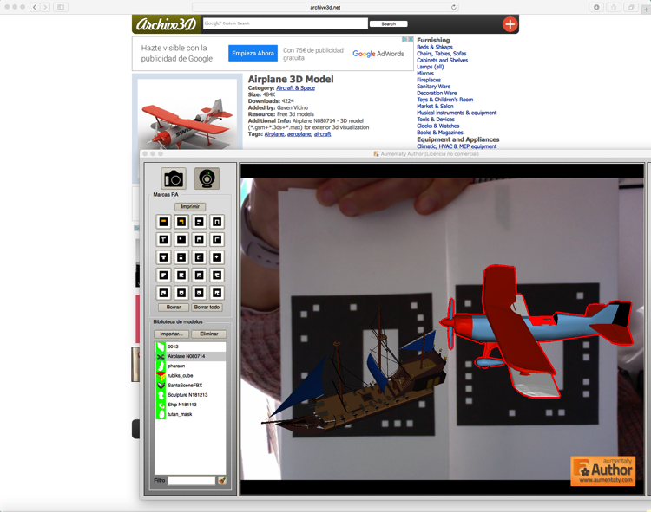
AUMENTATY AUTHOR: Programa de ordenador

Slide 21
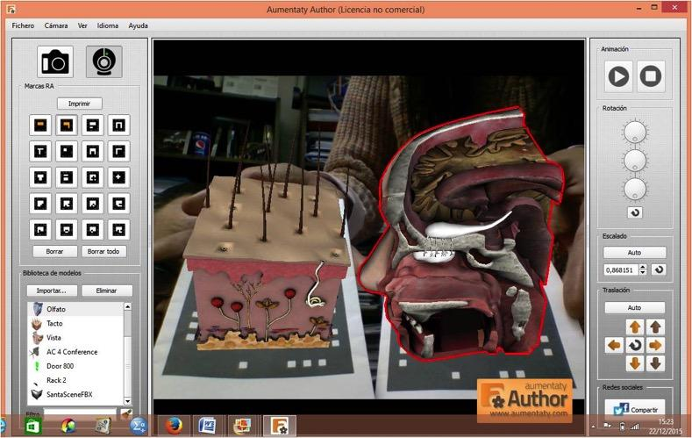
EJEMPLOS AUMENTATY AUTHOR

Slide 22
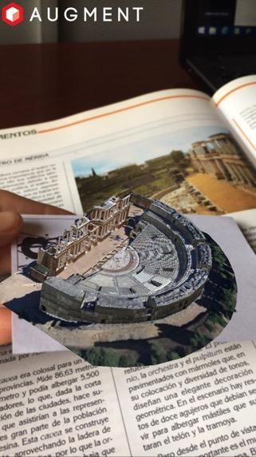
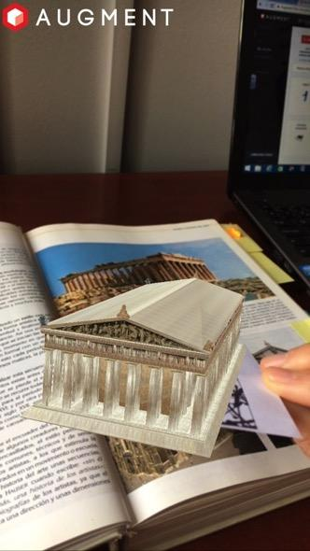
Aumentando la información de libros con modelos 3D y capas de información virtual. Ejemplos con la app Augment

Slide 23
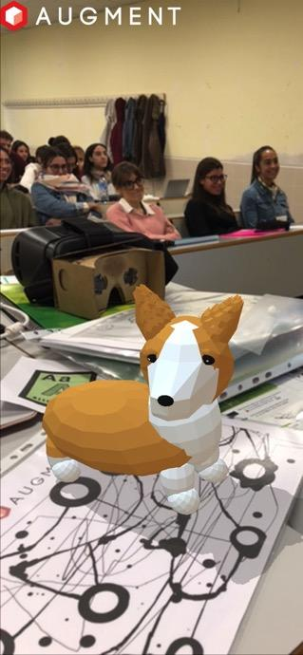
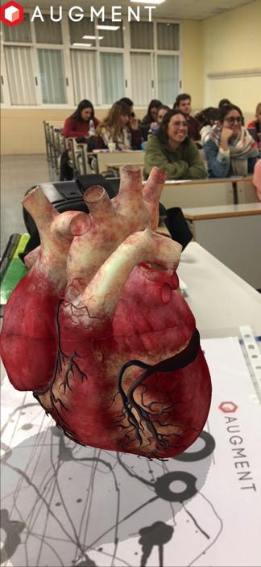
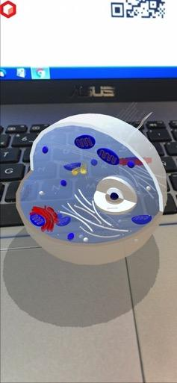
Augment

Slide 24
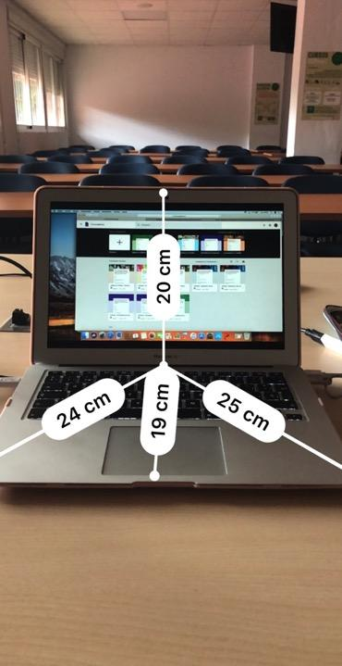
MeasureKit

Slide 25
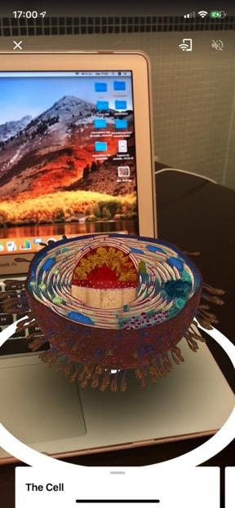
Expediciones: RA y RV

Slide 26
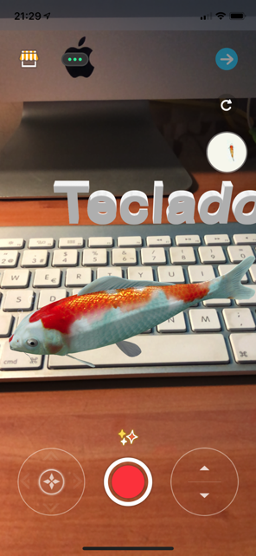
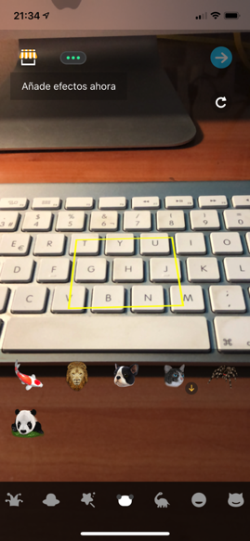
Waazy

Slide 27
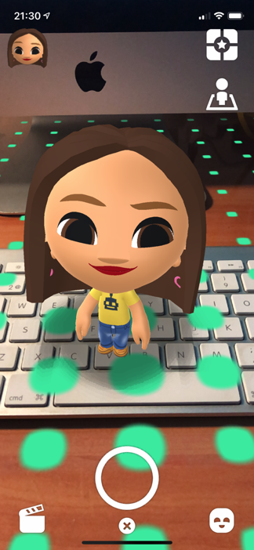
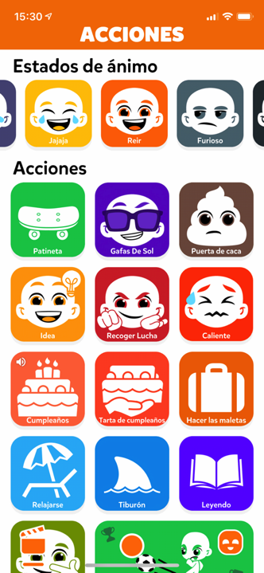
kouji

Slide 28
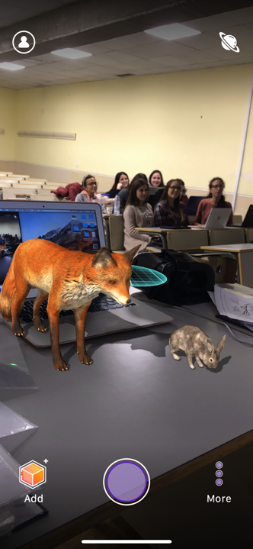
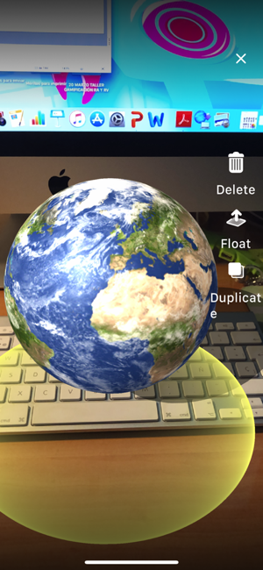
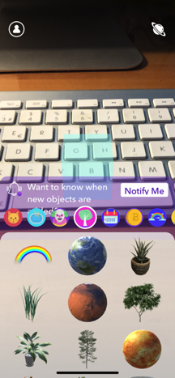
LeoARCamera

Slide 29
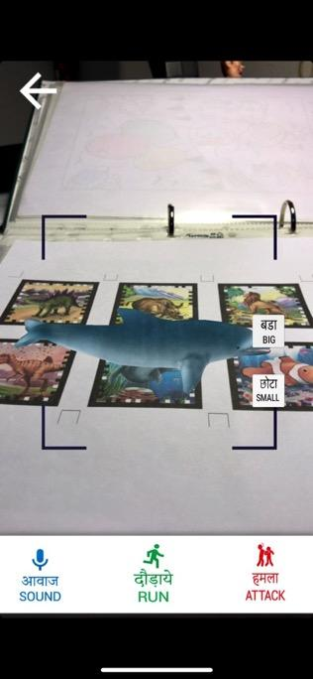
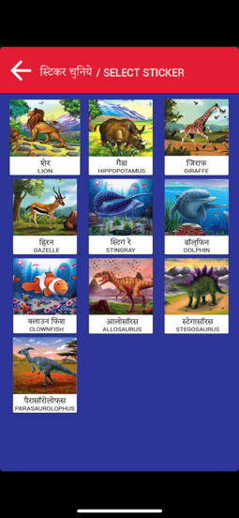
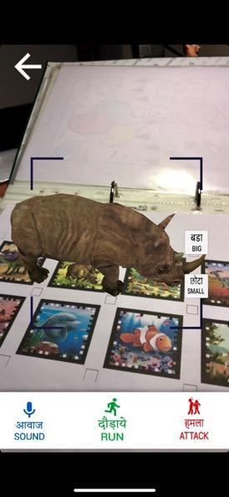
Yo fun smart

Slide 30
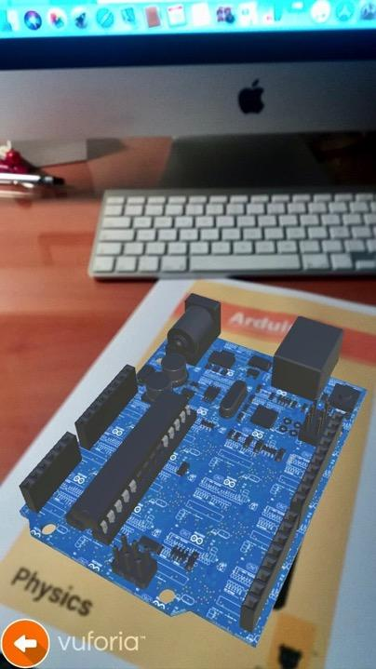
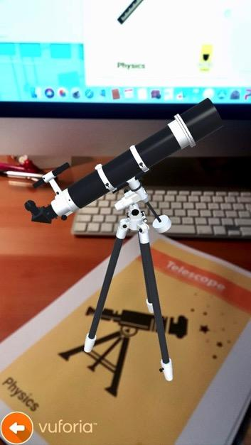
AR 3D SCIENCE (Biología, química y física)

Slide 31
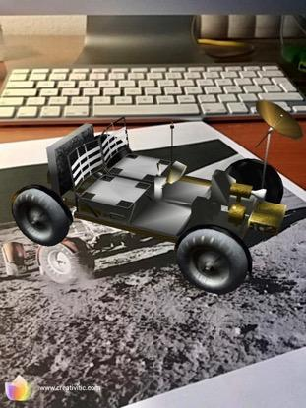
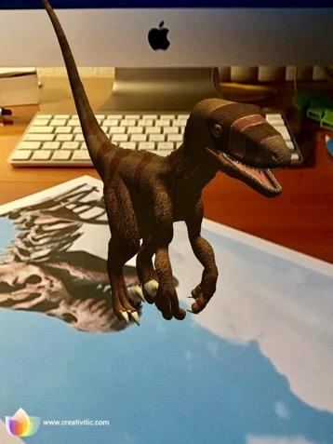
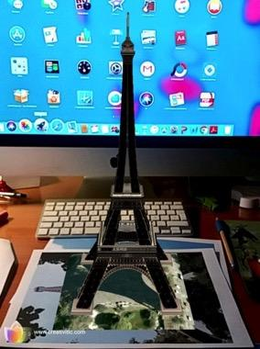
Realidad Aumentada Demo Edtech

Slide 32
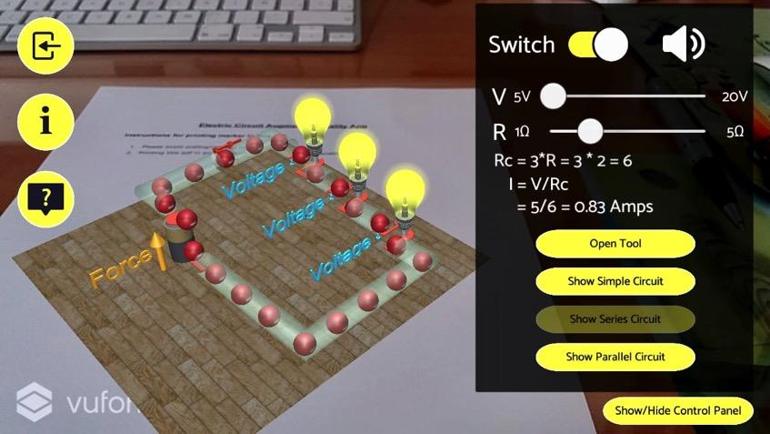
Electirc Circuit Augmented Reality App

Slide 33
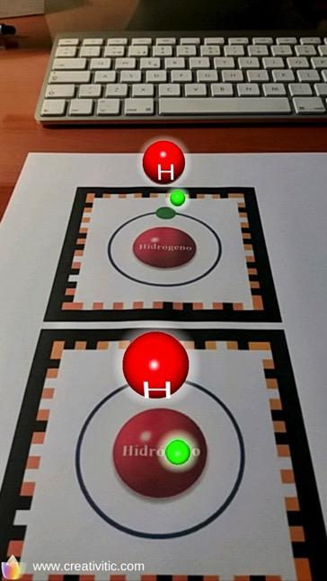
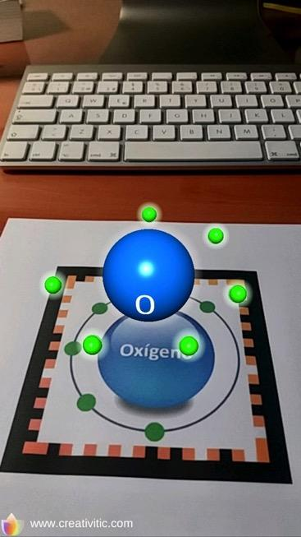
QuimicAR

Slide 34
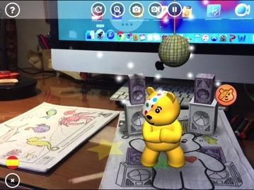
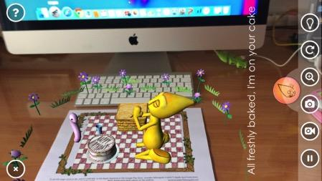
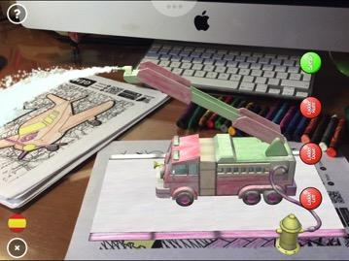
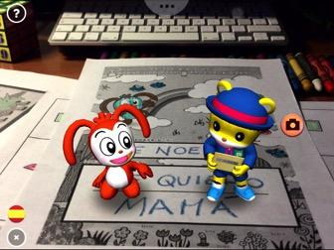
QUIVER

Slide 35
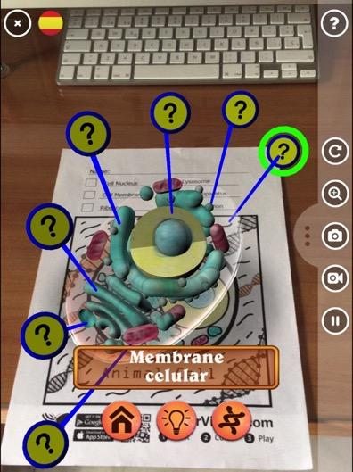
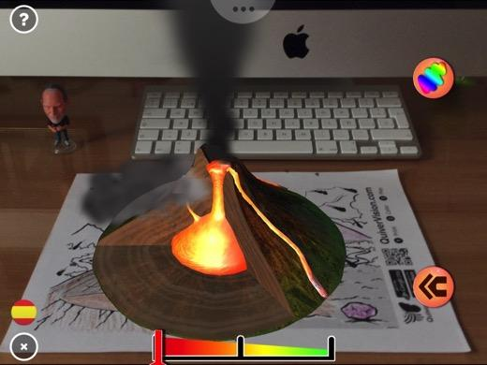
EJEMPLOS QUIVER

Slide 36
CHROMVILLE

Slide 37
BARCY

Slide 38
AR FLASHCARDS ANIMAL ALPHABET

Slide 39
AR FLASHCARDS SPACE

Slide 40
WallaMe

Slide 41
DESCARGA DE .APK

Slide 42
DESCARGA DE .APK

Slide 43
DESCARGA DE .APK

Slide 44
ZOOKAZAM

Slide 45
JigSpace

Slide 46
JigSpace

Slide 47
AR DINOPARK /ANIMAL CAM

Slide 48
Chromville (Zoe)

Slide 49
Chromville Science

Slide 50
APP ARYZON AR STUDIO

Slide 51
APP ARYZON AR STUDIO

Slide 52
AR VIEWER

Slide 53
OBJECT VIEWER

Slide 54
MOMENT AR, MR.BODY

Slide 55
LEO AR CAMERA Y WAAZY

Slide 56
COSPACES Edu

Slide 57
EJEMPLO DE ESCENARIO DE RV CREADO CON LA APP COSPACES EDU

Slide 58
EJEMPLO DE ESCENARIO DE RA CREADO CON LA APP COSPACES EDU

Slide 59
Ejemplos de modelado en 3D

Slide 60
MODELADO EN 3D
Consiste en diseñar modelos tridimensionales para posteriormente insertarlos en el contexto real empleando tecnología de realidad aumentada o impresión 3D:
http://realidadaumentadayotras.jimdo.com/modelado-3d-e-impresión-3d/

Slide 61
123D Design de Autodesk

Slide 62
123D Design de Autodesk

Slide 63
3DC

Slide 65
Aplicación móvil 3DC

Slide 66
Tinkercad

Slide 67
Ejemplo de escaneo en 3D

Slide 68
App para escanear en 3d: Qlone
https://www.youtube.com/watch?v=0RI8lXi1GJo

Slide 69
Qlone

Slide 70
Qlone

Slide 71
Qlone

Slide 72
Qlone
Qlone

Slide 73
Qlone

Slide 74
Impresión en 3D

Slide 75
4. Experiencias universitarias innovadoras de uso de la tecnología de realidad aumentada y modelado en 3D en distintas especialidades

Slide 76
Participantes y contexto de la investigación
CURSO ACADÉMICO 2015-2016:
GRUPO DE LA ESPECIALIDAD DE LENGUA Y LITERATURA A DEL MÁSTER DE FORMACIÓN DEL PROFESORADO DE EDUCACIÓN SECUNDARIA
GRUPO DE LA ESPECIALIDAD DE GEOGRAFÍA E HISTORIA DEL MÁSTER DE FORMACIÓN DEL PROFESORADO DE EDUCACIÓN SECUNDARIA
GRUPOS DEL GRADO EN EDUCACIÓN PRIMARIA
GRUPO DEL GRADO EN EDUCACIÓN INFANTIL (UNIVERSIDAD DE HUELVA)

Slide 77
Participantes y contexto de la investigación
CURSO ACADÉMICO 2016-2017:
GRUPOS DEL GRADO EN CRIMINOLOGÍA
GRUPOS DEL GRADO EN EDUCACIÓN INFANTIL

Slide 78
Participantes y contexto de la investigación
CURSO ACADÉMICO 2017-2018:
GRUPO DE LA ESPECIALIDAD DE LENGUA EXTRANJERA DEL MÁSTER DE FORMACIÓN DEL PROFESORADO DE EDUCACIÓN SECUNDARIA
GRUPO DE LA ESPECIALIDAD DE BIOLOGÍA Y GEOLOGÍA DEL MÁSTER DE FORMACIÓN DEL PROFESORADO DE EDUCACIÓN SECUNDARIA
GRUPO DE LA ESPECIALIDAD DE TECNOLOGÍA, INFORMÁTICA Y PROCESOS INDUSTRIALES DEL MÁSTER DE FORMACIÓN DEL PROFESORADO DE EDUCACIÓN SECUNDARIA
GRUPO DEL GRADO EN EDUCACIÓN INFANTIL
GRUPOS DEL GRADO EN EDUCACIÓN PRIMARIA

Slide 79
Participantes y contexto de la investigación
CURSO ACADÉMICO 2018-2019:
GRUPOS DEL GRADO EN LOGOPEDIA
GRUPO DEL GRADO EN COMUNICACIÓN AUDIOVISUAL
CURSO ACADÉMICO 2019-2020:
GRUPOS DEL GRADO EN LOGOPEDIA

Slide 80
Objetivos para el alumnado de Educación
Dar a conocer al alumnado herramientas de realidad aumentada y realidad virtual así como las ventajas que dichos recursos electrónicos podían plantear en el ámbito educativo en los diferentes niveles y materias.
Desarrollar en el alumnado destrezas de uso didáctico de estas herramientas para su posterior implementación en los centros de prácticas y en su futura profesión docente.

Slide 81
Objetivos para el
alumnado de Criminología
Dar a conocer al alumnado herramientas de realidad aumentada y realidad virtual así como las ventajas que dichos recursos electrónicos podían plantear en el ámbito de la educación no formal (social) para la creación de programas de animación sociocultural y la educación formal/reglada en centros penitenciarios
Desarrollar en el alumnado destrezas de uso didáctico de estas herramientas para su posterior implementación desde una perspectiva de la educación/pedagogía social con el principal objetivo de la reinserción social y la reeducación de los reclusos en centros penitenciarios.

Slide 82
Objetivos para el alumnado de Logopedia
Dar a conocer al alumnado del Grado en Logopedia de la Universidad de Málaga tecnologías emergentes y su aplicación en programa de evaluación e intervención en trastornos de la comunicación y del lenguaje.
Desarrollar destrezas de uso terapéutico de tecnologías emergentes para el diseño de programas de prevención, evaluación, intervención y rehabilitación de los trastornos de la comunicación y del lenguaje.
Conocer las competencias, actitudes y opiniones del alumnado hacia el uso de tecnologías de realidad aumentada (RA), realidad virtual (RV) y modelado en 3D, así como las ventajas que dichos recursos electrónicos podían plantear en el ámbito clínico para la evaluación e intervención logopédica.

Slide 83
Metodología: 2 fases, sesión teórica y sesión práctica
Seminarios formativos de tecnologías emergentes: (2 sesiones teórico-prácticas de 2 horas.
2 horas: En la primera sesión tiene lugar una revisión y análisis de conceptos y herramientas de RA, RV y modelado en 3D con ejemplos de creación de escenarios amplificados e inmersivos para el aprendizaje de contenidos didácticos, para la evaluación y desarrollo de destrezas lingüística, comunicativas y cognitivas.
2 hora: En la segunda sesión, el alumnado, empleando las herramientas de RA y RV se dispone a crear diseños de actividades con un carácter prospectivo para llevarlas a cabo en sus proyectos de intervención durante la fase de prácticas y realización del TFG.

Slide 84
Instrumento de recogida de información
Diseño de cuestionarios con las herramientas Survey Monkey y Google Forms para recabar información acerca del conocimiento, percepciones, opiniones, destrezas de uso de tecnologías emergentes aplicadas con un carácter didáctico y un carácter terapéutico.

Slide 85
Resultados
A continuación, se presentan, por un lado ejemplos de escenarios de realidad aumentada creados con el alumnado de educación, criminología y Logopedia y por otro lado, se muestran las gráficas más significativas extraídas tras la administración de los cuestionarios.

Slide 86
Ejemplos escenarios de RA creados con el alumnado

Slide 87
Luke AR con el alumnado del Grado en Educación Primaria

Slide 88
AR DINOPARK/AUGMENT. Ejemplos de escenarios creado con el alumnado del Grado en Educación Primaria

Slide 89
EJEMPLOS DE CREACIONES DE ESCENARIOS DE RA CON ZOOKAZAM Y AR FLASHCARDS ANIMAL ALPHABET con el alumnado del Grado en Educación Infantil

Slide 90
EJEMPLOS DE CREACIONES DE ESCENARIOS DE RA CON AUGMENT Y QUIVER con el alumnado del Grado en Educación Infantil

Slide 91
EJEMPLOS DE CREACIONES DE ESCENARIOS DE RA CON AUGMENT Y CHROMVILLE con el alumnado del Grado en Educación en Infantil

Slide 92
EJEMPLOS DE ESCENARIOS DE RA CREADOS CON LA APP AUGMENT con el alumnado del Grado en Primaria

Slide 93
QUIVER con el alumnado del grado en Educación Infantil de la Universidad de Huelva

Slide 94
RA CON LA APP AUGMENT con el alumnado del Máster de Secundaria de la especialidad de Biología

Slide 95
EJEMPLOS DE ESCENARIOS DE RA CREADOS CON QUIVER PARA CONOCER LAS PARTES DE LA CÉLULA VEGETAL Y ANIMAL por el alumnado del Máster de secundaria de la especialidad de Biología.

Slide 96
Muestra de ejemplo de CREACIÓN DE UNA ACTIVIDAD DE ANIMACIÓN SOCIOCULTURAL A TRAVÉS DE UNA GYMKANA PARA UN CENTRO PENITENCIARIO (WALLAME) con el alumnado de criminología

Slide 97
CREACIÓN DE UNA ACTIVIDAD DE ANIMACIÓN SOCIOCULTURAL A TRAVÉS DE UNA GYMKANA PARA UN CENTRO PENITENCIARIO (WALLAME). Alumnado de criminología

Slide 98
EJEMPLOS DE ESCENARIOS DE RA CREADOS CON LA APP ZOOKAZAM por el alumnado del Máster de Secundaria de la especialidad de Biología

Slide 99
EJEMPLOS DE ESCENARIOS DE RA CREADOS CON LA APP AUGMENT por el alumnado del Máster de Secundaria de la especialidad de Lengua Extranjera

Slide 100
EJEMPLOS DE ESCENARIOS DE RA CREADOS CON LA APP AUGMENT por el alumnado del Máster de Secundaria de la especialidad de Lengua Extranjera

Slide 101
Diseños de escenarios y materiales para la evaluación y tratamiento de las afasias. Ejemplos creados por el alumnado del Grado en Logopedia

Slide 102
Diseños de escenarios y materiales para la evaluación y tratamiento de las afasias. Ejemplos
Diseños de escenarios y materiales para la evaluación y tratamiento de las afasias. Ejemplos:

Slide 103
Barcy con el alumnado de Logopedia

Slide 104
Augment LeoARCamera. Con el alumnado de Logopedia.

Slide 105
Waazy – Quiver – AR Flashcards Alphabet Animal. Con el alumnado de Logopedia

Slide 106
Quiver – Zookazam – Augment. Con el alumnado de Logopedia

Slide 107
Agument – Zookazam. Con el alumnado de Logopedia

Slide 108
Barcy con el alumnado en Logopedia

Slide 109
Ejemplos de escenarios creados por el alumnado

Slide 111
Gráficas con las respuestas del alumnado

Slide 112
Resultados

Slide 126
Conclusiones
Como conclusión tras el estudio se confirma la importancia que atribuye el alumnado a las tecnologías emergentes como estrategias metodológicas innovadoras para mejorar los procesos de enseñanza-aprendizaje y el desarrollo, la rehabilitación y el entrenamiento de las destrezas y habilidades lingüísticas, comunicativas y cognitivas. Ya que nos permiten crear escenarios de aprendizaje y terapéuticos muy estimulantes, atractivos, motivadores, hiperrealistas y ricos en detalles.

Slide 127
Conclusiones en general
Principalmente las TIC suponen un recurso, un medio y un vehículo para hacer posible la puesta en marcha de metodologías alternativas con un carácter innovador como:
el paradigma de aprendizaje por descubrimiento
aprendizaje por proyectos
aprendizaje basado en la resolución de problemas (pensamiento computacional)
aprendizaje colaborativo
el aprendizaje basado en juegos atendiendo a un procedimiento metodológico gamificado
metodología de flipped classroom (aulas invertidas)
Las inteligencias múltiples
Todas estas metodologías siguiendo un modelo constructivista y conectivista para potenciar en el alumnado un aprendizaje en red, significativo, funcional, creativo, reflexivo, autónomo y colaborativo para la construcción del conocimiento.
Con posibilidad de aplicarse en educación formal y no formal por parte de profesionales diversos con un carácter didáctico, educativo, recreativo, cultural y terapéutico

Slide 128
Referencias bibliográficas
Azuma, R. (1997). A Survey of Augmented Reality.Presence: Teleoperators and Virtual Environments, 6 (4), 355-385.
Beltrán, P. y Rodríguez, C. (2017). Modelado e impresión en 3D en la enseñanza de las matemáticas: un estudio exploratorio. ReiDoCRea: Revista electrónica de investigación y docencia creativa, 6, 16-28. http://digibug.ugr.es/bitstream/10481/44193/1/6-2.pdf
Cabero J. y Barroso J. (2016a). Posibilidades educativas de la realidad aumentada. New Approaches in Educational Research, 5(1), 46-52. doi: 10.7821/naer.2016.1.140
Cabero, J. y Barroso, J. (2016b). Ecosistema de aprendizaje con realidad aumentada: posibilidades educativas. TCyE: Tecnología, Ciencia y Educación, 5, 141-154. http://www.tecnologia-ciencia-educacion.com/index.php/TCE/article/view/101
Cabero, J. y García, F. (2016). Realidad Aumentada. Tecnología para la formación. Síntesis.
Cabero, J., Leiva, J.J., Moreno, N.M., Barroso, J. y López, E. (2016). Realidad Aumentada y Educación. Innovación en contextos formativos. Octaedro.
Cobo, C. y Moravec, J.W. (2011). Aprendizaje invisible. Hacia una nueva ecología de la educación. Col.lecció Transmedia XXI. Laboratori de Mitjans Interactius. Univesitat de Barcelona. http://www.razonypalabra.org.mx/varia/AprendizajeInvisible.pdf

Slide 129
Referencias bibliográficas
Leiva Olivencia, J.J. y Moreno Martínez, N.M. (2017). Mobile Learning, realidad aumentada y realidad virtual para el desarrollo de la diversidad lingüística y cultural en las instituciones educativas desde un enfoque inclusivo. En A. Palomares Ruiz (Coord.), Una mirada internacional sobre la educación inclusiva (pp. 34-45). Castila-La Mancha: Ediciones de la Universidad de Castilla-La Mancha. http://doi.org/10.18239/jor_08.2017.01 https://ruidera.uclm.es/xmlui/handle/10578/11811 2017-01-14
Moreno, N.M., Leiva, J.J. y Ordóñez, E. (2015). La realidad aumentada como factor de calidad e innovación educativa. En J.L. Sarasola Sánchez-Serrano; L. Molona García; M.I. Hernández Romero; N.M. Moreno Martínez y E. López Meneses (Dirs.), I Seminario Internacional Hispano-Mexicano de Formación, Investigación e Innovación Universitaria 9 y 10 de Junio de 2015 (pp.102-111). Editorial Afoe.
Moreno, N.M., López, E. y Leiva, J.J. (2016a). Tecnologías emergentes para el desarrollo de la innovación educativa: Modelado en 3D y Realidad Aumentada. En J. Gómez Galán, E. López Meneses, L. Molina García, A. Jaén Martínez y A.H. Martín Padilla (Eds.), I Congreso Virtual Internacional en Formación, Investigación e Innovación Educativa. Libro de Actas. Universidad Metropolitana UMET). Sistema Universitario Ana G. Méndez San Juan (Puerto Rico): 17,18 y 19 de febrero de 2016. Editorial AFOE.

Slide 130
Referencias bibliográficas
Moreno, N.M., Moreno, P.A., Leiva, J.J. y López, E. (2016b). Experiencias formativas en el uso didáctico de tecnologías emergentes con el alumnado de los grados de educación infantil y primaria de las universidades de Huelva y Málaga. En R. Roig-Vila (Ed.), Tecnología, innovación e investigación en los procesos de enseñanza-aprendizaje. Octaedro.
Moreno, N.M. y Leiva, J.J. (2017). Experiencias formativas de uso didáctico de la realidad aumentada con alumnado del grado de educación primaria en la universidad de Málaga. Revista Edmetic, 6(1), pp. 81-104. http://www.uco.es/servicios/ucopress/ojs/index.php/edmetic/issue/view/546/showToc
Moreno, N.M., López, E. y Leiva, J.J. (2018). Experiencia universitaria con realidad aumentada y realidad virtual para construir innovación educativa. En E. López Meneses, D. Cobos-Sanchiz, A.H. Martín-Padilla, L. Molina García y A. Jaén Martínez (Eds.), Experiencias pedagógicas e innovación educativa. Aportaciones desde la praxis docente e investigadora (pp.1196-1213). Octaedro.

Slide 131
Referencias bibliográficas
Moreno Martínez, N. M., Leiva Olivencia, J.J., Ramírez Fernández, M.B. y López Meneses, E. (2017). Capítulo 11. Actitudes y competencias de uso didáctico de la realidad aumentada: experiencia con alumnado del grado de primaria en la universidad de Málaga. En Rosa María Zapata Boluda, Rachida Dalouh, Verónica C. Cala y Antonio José González Jiménez (Eds.), Educación, salud y TIC en contextos multiculturales: nuevos espacios de intervención (pp.126-143). Almería: Editorial Universidad de Almería. ISBN: 978-84-16642-45-8. Depósito Legal: AL 248-2017.
Moreno Martínez, N.M., Leiva Olivencia, J.J. y Matas Terrón, A. (2017). Desarrollo de las inteligencias múltiples a través de la realidad aumentada y la robótica. En R. Romero Tena, J.J. Gutiérrez-Castillo y M. Puig Gutiérrez (Coords.), Innovación y Tecnología en Educación Infantil (123-134). Sevilla: Universidad de Sevilla. Colección Ciencias de la Educación Nº34. ISBN: 978-84-472-2109-7.
Moreno Martínez, N.M., López Meneses, E. y Leiva Olivencia, J.J. (2018). Experiencia universitaria con realidad aumentada y realidad virtual para construir innovación educativa. En E. López Meneses, D. Cobos-Sanchiz, A.H. Martín-Padilla, L. Molina García y A. Jaén Martínez (Eds.), Experiencias pedagógicas e innovación educativa. Aportaciones desde la praxis docente e investigadora (pp.1196-1213). Barcelona: Octaedro. Monográfico. ISBN: 978-84-17219-78-9.

Slide 132
Referencias bibliográficas
- Moreno Martínez, N.M., López Meneses, E. y Leiva Olivencia, J.J. (2018). El uso de las tecnologías emergentes como recursos didácticos en ámbitos educativos. International Studies on Law and Education, nº 29/30. Enlace: http://www.hottopos.com/isle29_30/index.htm.
Moreno Martínez, N.M., Franco Mariscal, R. y Franco Mariscal, A.J. (2018). Realidad aumentada en química: Experiencia en educación secundaria a través de Elements 4D. Journal od Science Education, Vol. 19, nº 2, pp.71-94. ISSN: 0124-5481. Recuperado de: http://chinakxjy.com/downloads/V19-2018-2/V19-2018-2-5.pdf
Moreno Martínez, N.M. y Franco Mariscal, A.J. (2020). Tecnologías para la formación de profesionales en educación. En Programa formativo de realidad aumentada y realidad virtual en la enseñanza de las ciencias en la educación superior. Madrid: Dykinson. ISBN: 978-84-1324-391-7.
- Moreno Martínez, N.M. (2020). Realidad aumentada para la construcción del conocimiento en contextos amplificados educativos. En Tecnologías para la formación de educadores en la sociedad del conocimiento. Madrid: Pirámide.

Slide 133
Referencias bibliográficas
Moreno Martínez, N.M., Franco Mariscal, R. y Franco Mariscal, A.J. (2018). Realidad aumentada en química: Experiencia en educación secundaria a través de Elements 4D. Journal od Science Education, Vol. 19, nº 2, pp.71-94. ISSN: 0124-5481. Recuperado de: http://chinakxjy.com/downloads/V19-2018-2/V19-2018-2-5.pdf
Moreno Martínez, N.M. y Galván Malagón, M.C. (2020). Realidad aumentada y realidad virtual para la creación de escenarios de aprendizaje de inglés desde un enfoque comunicativo. DIM: Didáctica, Innovación y Multimedia, nº38.
Tecnológico de Monterrey (2017). Reporte EduTrends. Radar de Innovación Educativa 2017. Tecnológico de Monterrey.

Slide 134
¡Muchas gracias!
#WEBINARSUNIA
@UNIAINNOVA @UNIAUNIVERSIDAD

Slide 135
Créditos
Presentación diseñada a partir de plantilla adaptada de Slidesgo, con iconos de Flaticon e imágenes e infografías de Freepik
Fuentes usadas: Arial
Colores usados:
#434343
#999999
#93c01f
#d6d64d
#f6ff87
Contenido publicado bajo licencia Creative Commons: Reconocimiento-NoComercial-SinObraDerivada 4.0 Internacional (CC BY-NC-ND 4.0)

